Slide 1
화면정의서
Ver 4.0

Slide 2

M.K.G
Master Cage

Slide 3
개 정 이 력
버 전 | 작 성 일 | 변 경 내 용 | 작 성 자 | 승 인 자
1.0 | 07.12 | 최초작성 | 조영석 | 김지효
2.0 | 08.11 | 요구사항 반영 및 수정 | 조영석 | 김지효
3.0 | 08.22 | 요구사항 반영 및 수정 | 조영석 | 김지효
4.0 | 09.17 | 요구사항 반영 및 수정 | 조영석 | 김지효

Slide 4
소비자
관지라
생산자
메 뉴 구 조
엠케이지
아이디어
스마트팩토리
아이디어올리기
아이디어알리기
게시판
소통하기
게시판
게시판
게시판
게시판
회원관리
관리자페이지

Slide 5
회원가입
로그인
관리자 페이지
1. Page
1. Page
상단프레임 – 메뉴 (고정)
중단 프레임 – 주요 컨텐츠
메인페이지
아이디어 올리기
상단프레임 - 메뉴
Page 1 – 카드형식 게시판
게시물 상세 페이지
Page 1 – 서비스 소개
하단프레임 - 정보
아이디어 알리기
Page 2 – 아이디어 / 제품 게시판 노출
Page 1 – 카드형식 게시판
게시물 상세 페이지
Page 3 – 회사 소개 및 하단프레임
스마트팩토리 주문하기
Page 1 – 카드형식 게시판
게시물 상세 페이지
하단프레임 - 정보
단순 팝업 페이지
스마트팩토리 소통하기
Page 1 – 카드형식 게시판
게시물 상세 페이지

Slide 6


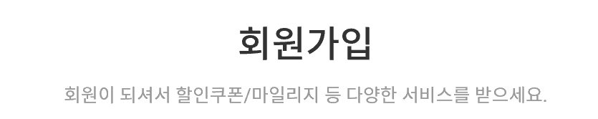

1
1
1
요구 사항
회원가입 기능
회원가입 페이지
즐겨찾기 로그인 가입
Mastet Cage
상단 로고 우측의 X단축키 (숨기기)를 클릭할 경우 로고 이미지를 감추고 전체화면으로 나타난다.
상단의 펼침버튼으로 로고 이미지를 다시 불러올 수 있다.
아이디어
스마트팩토리
올리기 알리기
주문넣기 소통하기
회원가입
HOME COMPANY AGREEMENT PRIVACY POLICY GUIDE PARTNER
CS CENTER 02-000-0000 MON-FRI : AM 09:00 ~ PM 06:00 / SAT, SUN, HOLIDAY OFF LUNCH : AM 12:00 ~ PM 01:00
BANK INFO HOLDER : 예금주 / 국민은행 000-00-00000-0 HOLDER : 예금주 / 카카오뱅크 00000-000-0000
COMPANY : (주)회사명 CEO : 대표자 ADDRESS : ○○도 ○○시 ○○구 ○○○로 000 000동 000호 TEL : 02-000-0000 FAX : 031-0000-0000 BUSINESS LICENCE : 000-00-00000 사업자정보확인 ONLINE LICENCE : 제0000-서울강남00000호 PRIVACY OFFICER : 책임자 (email_id@maildomain.com)
COPYRIGHT (c) (주)회사명 ALL RIGHTS RESERVED.

Slide 7
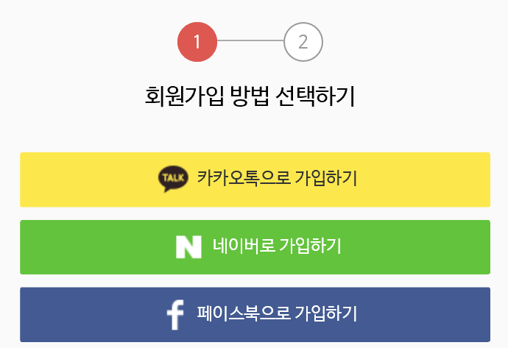
1
1
1
요구 사항
회원가입은
Single Sign on
방식
회원가입 페이지
즐겨찾기 로그인 가입
상단 로고 우측의 X단축키 (숨기기)를 클릭할 경우 로고 이미지를 감추고 전체화면으로 나타난다.
상단의 펼침버튼으로 로고 이미지를 다시 불러올 수 있다.
즐겨찾기 로그인 가입
Mastet Cage
아이디어
스마트팩토리
올리기 알리기
주문넣기 소통하기
다음단계
HOME COMPANY AGREEMENT PRIVACY POLICY GUIDE PARTNER
CS CENTER 02-000-0000 MON-FRI : AM 09:00 ~ PM 06:00 / SAT, SUN, HOLIDAY OFF LUNCH : AM 12:00 ~ PM 01:00
BANK INFO HOLDER : 예금주 / 국민은행 000-00-00000-0 HOLDER : 예금주 / 카카오뱅크 00000-000-0000
COMPANY : (주)회사명 CEO : 대표자 ADDRESS : ○○도 ○○시 ○○구 ○○○로 000 000동 000호 TEL : 02-000-0000 FAX : 031-0000-0000 BUSINESS LICENCE : 000-00-00000 사업자정보확인 ONLINE LICENCE : 제0000-서울강남00000호 PRIVACY OFFICER : 책임자 (email_id@maildomain.com)
COPYRIGHT (c) (주)회사명 ALL RIGHTS RESERVED.

Slide 8
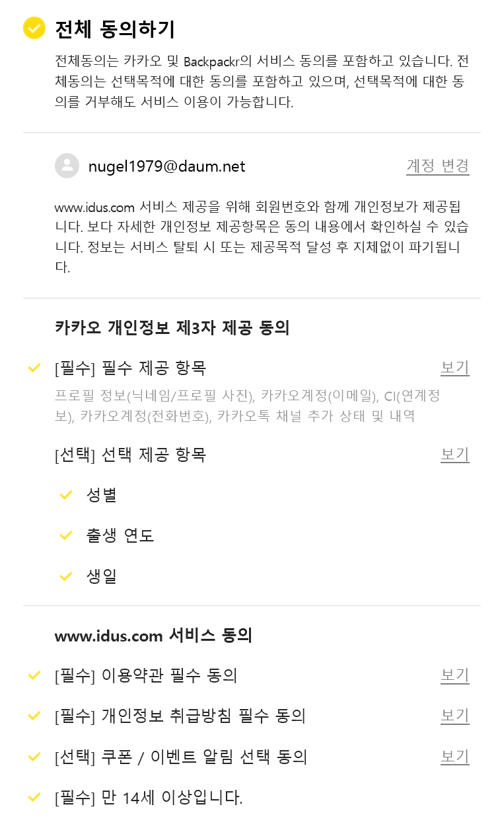
1
1
1
요구 사항
회원가입은
Single Sign on
방식
회원가입 페이지
즐겨찾기 로그인 가입
회원가입시 sns에서 제공하는 정보제공 동의 양식을 따라서 회원정보를 수집한다..
즐겨찾기 로그인 가입
Mastet Cage
아이디어
스마트팩토리
올리기 알리기
주문넣기 소통하기
다음단계
HOME COMPANY AGREEMENT PRIVACY POLICY GUIDE PARTNER
CS CENTER 02-000-0000 MON-FRI : AM 09:00 ~ PM 06:00 / SAT, SUN, HOLIDAY OFF LUNCH : AM 12:00 ~ PM 01:00
BANK INFO HOLDER : 예금주 / 국민은행 000-00-00000-0 HOLDER : 예금주 / 카카오뱅크 00000-000-0000
COMPANY : (주)회사명 CEO : 대표자 ADDRESS : ○○도 ○○시 ○○구 ○○○로 000 000동 000호 TEL : 02-000-0000 FAX : 031-0000-0000 BUSINESS LICENCE : 000-00-00000 사업자정보확인 ONLINE LICENCE : 제0000-서울강남00000호 PRIVACY OFFICER : 책임자 (email_id@maildomain.com)
COPYRIGHT (c) (주)회사명 ALL RIGHTS RESERVED.

Slide 9
1
1
1
요구 사항
회원가입 중 설문조사 및 취향 분석 진행
회원가입 페이지
즐겨찾기 로그인 가입
Mastet Cage
CART ORDER MYPAGE CSCENTER
동의 후 설문조사를 위한 사전 페이지를 팝업으로 띄운다.
분석하기 버튼을 누르면 선물조사가 진행된다.
ALL
아이디어 올리기 l 아이디어 알리기 l 스마트팩토리 주문넣기 l 스마트팩토리와 소통하기
ㅇㅇㅇ 님 취향 먼저 볼께요.!
내 취향 분석하기
HOME COMPANY AGREEMENT PRIVACY POLICY GUIDE PARTNER
CS CENTER 02-000-0000 MON-FRI : AM 09:00 ~ PM 06:00 / SAT, SUN, HOLIDAY OFF LUNCH : AM 12:00 ~ PM 01:00
BANK INFO HOLDER : 예금주 / 국민은행 000-00-00000-0 HOLDER : 예금주 / 카카오뱅크 00000-000-0000
COMPANY : (주)회사명 CEO : 대표자 ADDRESS : ○○도 ○○시 ○○구 ○○○로 000 000동 000호 TEL : 02-000-0000 FAX : 031-0000-0000 BUSINESS LICENCE : 000-00-00000 사업자정보확인 ONLINE LICENCE : 제0000-서울강남00000호 PRIVACY OFFICER : 책임자 (email_id@maildomain.com)
COPYRIGHT (c) (주)회사명 ALL RIGHTS RESERVED.

Slide 10
1
1
1
요구 사항
회원가입 중 설문조사 및 취향 분석 진행
회원가입 페이지
즐겨찾기 로그인 가입
Mastet Cage
CART ORDER MYPAGE CSCENTER
설문조사를 위한 도형들이 나렬되고 최소 3개 최대 5개 선택한다.
ALL
아이디어 올리기 l 아이디어 알리기 l 스마트팩토리 주문넣기 l 스마트팩토리와 소통하기
다음 모양 중 선호하는 모양을 골라주세요 ( 최소 3개, 총 5개 까지 선택해주세요 )
HOME COMPANY AGREEMENT PRIVACY POLICY GUIDE PARTNER
CS CENTER 02-000-0000 MON-FRI : AM 09:00 ~ PM 06:00 / SAT, SUN, HOLIDAY OFF LUNCH : AM 12:00 ~ PM 01:00
BANK INFO HOLDER : 예금주 / 국민은행 000-00-00000-0 HOLDER : 예금주 / 카카오뱅크 00000-000-0000
선택했어요
COMPANY : (주)회사명 CEO : 대표자 ADDRESS : ○○도 ○○시 ○○구 ○○○로 000 000동 000호 TEL : 02-000-0000 FAX : 031-0000-0000 BUSINESS LICENCE : 000-00-00000 사업자정보확인 ONLINE LICENCE : 제0000-서울강남00000호 PRIVACY OFFICER : 책임자 (email_id@maildomain.com)
COPYRIGHT (c) (주)회사명 ALL RIGHTS RESERVED.

Slide 11
1
1
1
요구 사항
회원가입 중 설문조사 및 취향 분석 진행
회원가입 페이지
즐겨찾기 로그인 가입
Mastet Cage
CART ORDER MYPAGE CSCENTER
도형을 선택할 경우 해당 도형의 색상이 변형된다,
하단의 선택했어요를 클릭하면 다음 순서로 넘어간다.
ALL
아이디어 올리기 l 아이디어 알리기 l 스마트팩토리 주문넣기 l 스마트팩토리와 소통하기
다음 모양 중 선호하는 모양을 골라주세요 ( 최소 3개, 총 5개 까지 선택해주세요 )
HOME COMPANY AGREEMENT PRIVACY POLICY GUIDE PARTNER
CS CENTER 02-000-0000 MON-FRI : AM 09:00 ~ PM 06:00 / SAT, SUN, HOLIDAY OFF LUNCH : AM 12:00 ~ PM 01:00
BANK INFO HOLDER : 예금주 / 국민은행 000-00-00000-0 HOLDER : 예금주 / 카카오뱅크 00000-000-0000
선택했어요
COMPANY : (주)회사명 CEO : 대표자 ADDRESS : ○○도 ○○시 ○○구 ○○○로 000 000동 000호 TEL : 02-000-0000 FAX : 031-0000-0000 BUSINESS LICENCE : 000-00-00000 사업자정보확인 ONLINE LICENCE : 제0000-서울강남00000호 PRIVACY OFFICER : 책임자 (email_id@maildomain.com)
COPYRIGHT (c) (주)회사명 ALL RIGHTS RESERVED.

Slide 12

1
1
1
요구 사항
회원가입 중 설문조사 및 취향 분석 진행
회원가입 페이지
즐겨찾기 로그인 가입
Mastet Cage
CART ORDER MYPAGE CSCENTER
전 단계에서 선택한 이미질ㄹ 클릭하는 순서대로 넘버링이 된다.
선택했어요 클릭할 경우 회원가입 완료 페이지로 넘어간다.
ALL
아이디어 올리기 l 아이디어 알리기 l 스마트팩토리 주문넣기 l 스마트팩토리와 소통하기
좋아하는 순위를 매겨 주세요
1
2
HOME COMPANY AGREEMENT PRIVACY POLICY GUIDE PARTNER
CS CENTER 02-000-0000 MON-FRI : AM 09:00 ~ PM 06:00 / SAT, SUN, HOLIDAY OFF LUNCH : AM 12:00 ~ PM 01:00
BANK INFO HOLDER : 예금주 / 국민은행 000-00-00000-0 HOLDER : 예금주 / 카카오뱅크 00000-000-0000
선택했어요
COMPANY : (주)회사명 CEO : 대표자 ADDRESS : ○○도 ○○시 ○○구 ○○○로 000 000동 000호 TEL : 02-000-0000 FAX : 031-0000-0000 BUSINESS LICENCE : 000-00-00000 사업자정보확인 ONLINE LICENCE : 제0000-서울강남00000호 PRIVACY OFFICER : 책임자 (email_id@maildomain.com)
COPYRIGHT (c) (주)회사명 ALL RIGHTS RESERVED.

Slide 13


1
1
1
요구 사항
회원가입 기능
회원가입 페이지
즐겨찾기 로그인 가입
회원가입 완료 시 완료 페이지를 노출한다.
메인으로 버튼을 클릭 시 메인으로 이동한다 (로그아웃 상태)
즐겨찾기 로그인 가입
Mastet Cage
CART ORDER MYPAGE CSCENTER
아이디어
스마트팩토리
올리기 알리기
주문넣기 소통하기
회원가입 완료
메인으로
HOME COMPANY AGREEMENT PRIVACY POLICY GUIDE PARTNER
CS CENTER 02-000-0000 MON-FRI : AM 09:00 ~ PM 06:00 / SAT, SUN, HOLIDAY OFF LUNCH : AM 12:00 ~ PM 01:00
BANK INFO HOLDER : 예금주 / 국민은행 000-00-00000-0 HOLDER : 예금주 / 카카오뱅크 00000-000-0000
COMPANY : (주)회사명 CEO : 대표자 ADDRESS : ○○도 ○○시 ○○구 ○○○로 000 000동 000호 TEL : 02-000-0000 FAX : 031-0000-0000 BUSINESS LICENCE : 000-00-00000 사업자정보확인 ONLINE LICENCE : 제0000-서울강남00000호 PRIVACY OFFICER : 책임자 (email_id@maildomain.com)
COPYRIGHT (c) (주)회사명 ALL RIGHTS RESERVED.

Slide 14

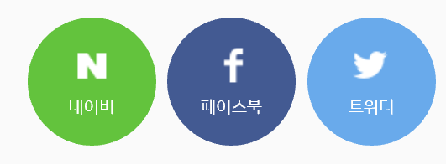
1
1
1
요구 사항
로그인 기능
카카오톡, 넹버 및 SNS 로그인
로그인 페이지
즐겨찾기 로그인 가입
Mastet Cage
CART ORDER MYPAGE CSCENTER
로그인 - 카카오톡 - 네이버 - 페이스북.
아이디어
스마트팩토리
올리기 알리기
주문넣기 소통하기
SNS로그인
회원가입
HOME COMPANY AGREEMENT PRIVACY POLICY GUIDE PARTNER
CS CENTER 02-000-0000 MON-FRI : AM 09:00 ~ PM 06:00 / SAT, SUN, HOLIDAY OFF LUNCH : AM 12:00 ~ PM 01:00
BANK INFO HOLDER : 예금주 / 국민은행 000-00-00000-0 HOLDER : 예금주 / 카카오뱅크 00000-000-0000
COMPANY : (주)회사명 CEO : 대표자 ADDRESS : ○○도 ○○시 ○○구 ○○○로 000 000동 000호 TEL : 02-000-0000 FAX : 031-0000-0000 BUSINESS LICENCE : 000-00-00000 사업자정보확인 ONLINE LICENCE : 제0000-서울강남00000호 PRIVACY OFFICER : 책임자 (email_id@maildomain.com)
COPYRIGHT (c) (주)회사명 ALL RIGHTS RESERVED.

Slide 15
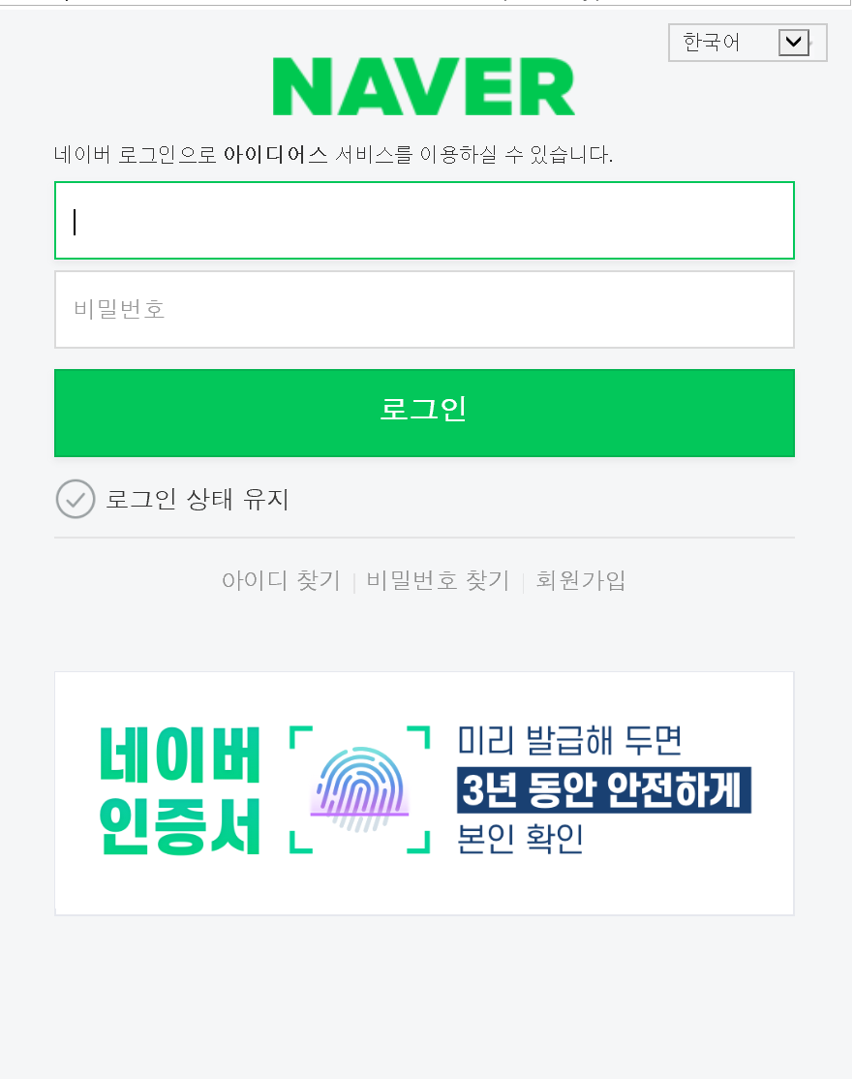
1
1
1
요구 사항
로그인 시 팝업 창으로 처리한다.
로그인 페이지
즐겨찾기 로그인 가입
Mastet Cage
CART ORDER MYPAGE CSCENTER
로그인 클릭 시 팝업 창으로 해당 계정 로그인 화면을 불러온다..
ALL
아이디어올리기 l 모든상품보기 l 신규상품보기 l 인기상품 l 제조사별 l 이벤트
SNS로그인
회원가입
HOME COMPANY AGREEMENT PRIVACY POLICY GUIDE PARTNER
CS CENTER 02-000-0000 MON-FRI : AM 09:00 ~ PM 06:00 / SAT, SUN, HOLIDAY OFF LUNCH : AM 12:00 ~ PM 01:00
BANK INFO HOLDER : 예금주 / 국민은행 000-00-00000-0 HOLDER : 예금주 / 카카오뱅크 00000-000-0000
COMPANY : (주)회사명 CEO : 대표자 ADDRESS : ○○도 ○○시 ○○구 ○○○로 000 000동 000호 TEL : 02-000-0000 FAX : 031-0000-0000 BUSINESS LICENCE : 000-00-00000 사업자정보확인 ONLINE LICENCE : 제0000-서울강남00000호 PRIVACY OFFICER : 책임자 (email_id@maildomain.com)
COPYRIGHT (c) (주)회사명 ALL RIGHTS RESERVED.

Slide 16
1
1
1
요구 사항
메인페이지는 서비스 소개를 전체 화면으로 처리 한다.
메뉴바는 상단에 위치하며 스크롤 다운 시 상단에 고정한다.
최상단에는 서랍형식의 로고 커튼을 넣는다.
메인 페이지 – 상단 감추기
즐겨찾기 로그인 가입
Mastet Cage
메인페이지의 상단은 로고 및 배경화면 배색을 통하여 구성한다.
메인페이지 상단의 로고 프레임은 접었다 펼수 있도록 구성한다.
메인 페이지 전체를 이미지로 BG를 구성하며 그 위에 메뉴를 구성한다.
BG이미지는 총 4장의 이미지로 구성하며 자동으로 슬라이드 되며 수동으로도 이미지를 넘길 수 있다. 수동 동작이 시작될 경우 자동슬라이드는 멈춘다.
메뉴프레임은 독립적으로 구성하여 스크롤 시 슬라이드 하여 유지되도록 한다.
마스터케이지 로고 및 텍스트 클릭 시 메인 페이지로 이동한다.
아이디어
스마트팩토리
올리기 알리기
주문넣기 소통하기
Image 2 – 서비스 소개 이미지

Slide 17

1
1
1
요구 사항
메뉴에 이벤트를 구현한다.
마우스 오버 시 클릭 시
메뉴 마우스오버
즐겨찾기 로그인 가입
Mastet Cage
1. 모든 메뉴 마우스 오버 시 볼드 처리와 색상 변경 언더바 이펙트를 준다.
아이디어
스마트팩토리
올리기 알리기
주문넣기 소통하기
아이디어 게시판
썸네일 2
썸네일 3
썸네일 4
썸네일 1
상품 게시판
썸네일 2
썸네일 3
썸네일 4
썸네일 1

Slide 18
1
1
1
요구 사항
메인 페이지의 하단은 회사 소개 영상 및 회사 소개 텍스트를 코딩한다.
하단 프레임을 구성하여 기본 정보를 노출한다. (팝업 활용)
메인페이지 (4 페이지, 하단)
즐겨찾기 로그인 가입
Mastet Cage
4페이지는 회사 소개 영상 및 회사 소개 페이지로 한다. (고정이미지 및 texf로 편집 불가능)
아이디어
스마트팩토리
올리기 알리기
주문넣기 소통하기
회사소개영상
M.K.G
M.K.G 는 …. 다양성을 존중한다는 명분하에 복잡성 속에서 증가하는 시장
사실 우리 각자에게는, 풀뿌리처럼 자라나는 니즈와 생산을 절실히 원한다
정말 필요한 그 접점에서의 매칭을 통해 따스했던 두레와 품앗이로의 현실적인 귀환을 몽환해본다
HOME COMPANY AGREEMENT PRIVACY POLICY GUIDE PARTNER
CS CENTER 02-000-0000 MON-FRI : AM 09:00 ~ PM 06:00 / SAT, SUN, HOLIDAY OFF LUNCH : AM 12:00 ~ PM 01:00
BANK INFO HOLDER : 예금주 / 국민은행 000-00-00000-0 HOLDER : 예금주 / 카카오뱅크 00000-000-0000
COMPANY : (주)회사명 CEO : 대표자 ADDRESS : ○○도 ○○시 ○○구 ○○○로 000 000동 000호 TEL : 02-000-0000 FAX : 031-0000-0000 BUSINESS LICENCE : 000-00-00000 사업자정보확인 ONLINE LICENCE : 제0000-서울강남00000호 PRIVACY OFFICER : 책임자 (email_id@maildomain.com)
COPYRIGHT (c) (주)회사명 ALL RIGHTS RESERVED.

Slide 19
1
1
1
요구 사항
메뉴에 이벤트를 구현한다.
마우스 오버 시 클릭 시
메뉴 마우스오버
즐겨찾기 로그인 가입
Mastet Cage
1. 모든 메뉴 마우스 오버 시 볼드 처리와 색상 변경 언더바 이펙트를 준다.
아이디어
스마트팩토리
올리기 알리기
주문넣기 소통하기
Image 2 – 서비스 소개 이미지

Slide 20
1
1
1
요구 사항
메뉴에 이벤트를 구현한다.
마우스 오버 시 클릭 시
메인 2페이지
즐겨찾기 로그인 가입
Mastet Cage
1. 모든 메뉴 마우스 오버 시 볼드 처리와 색상 변경 언더바 이펙트를 준다.
아이디어
스마트팩토리
올리기 알리기
주문넣기 소통하기
아이디어 게시판
썸네일 2
썸네일 3
썸네일 4
썸네일 1
상품 게시판
썸네일 2
썸네일 3
썸네일 4
썸네일 1

Slide 21
1
1
1
요구 사항
메인 페이지의 하단은 회사 소개 영상 및 회사 소개 텍스트를 코딩한다.
하단 프레임을 구성하여 기본 정보를 노출한다. (팝업 활용)
메인페이지 (4 페이지, 하단)
COMPANY 클릭 시 팝업으로 회사 소개 체이지를 노출한다.
정책 등 기타 하부 메뉴도 팝업으로 내용을 노출하는 방식으로 진행한다.
MKG Coporation
M.K.G
MKG Coporation 는 2020년 07월 설립하였으며
회사소개영상
M.K.G 는 …. 다양성을 존중한다는 명분하에 복잡성 속에서 증가하는 시장
사실 우리 각자에게는, 풀뿌리처럼 자라나는 니즈와 생산을 절실히 원한다
정말 필요한 그 접점에서의 매칭을 통해 따스했던 두레와 품앗이로의 현실적인 귀환을 몽환해본다
연혁
2020.06 : 한국표준협회 예비창업패키지 선정
2020.07 : 주식회사 엠케이지 설립
대표 소개
김지효 소개 소개 소개 소개
HOME COMPANY AGREEMENT PRIVACY POLICY GUIDE PARTNER
CS CENTER 02-000-0000 MON-FRI : AM 09:00 ~ PM 06:00 / SAT, SUN, HOLIDAY OFF LUNCH : AM 12:00 ~ PM 01:00
BANK INFO HOLDER : 예금주 / 국민은행 000-00-00000-0 HOLDER : 예금주 / 카카오뱅크 00000-000-0000
COMPANY : (주)회사명 CEO : 대표자 ADDRESS : ○○도 ○○시 ○○구 ○○○로 000 000동 000호 TEL : 02-000-0000 FAX : 031-0000-0000 BUSINESS LICENCE : 000-00-00000 사업자정보확인 ONLINE LICENCE : 제0000-서울강남00000호 PRIVACY OFFICER : 책임자 (email_id@maildomain.com)
COPYRIGHT (c) (주)회사명 ALL RIGHTS RESERVED.

Slide 22
1
1
1
요구 사항
아이디어 페이지는 카드 형식의 게시판으로 구성한다. 한 개의 페이지에 7개를 표시한다. 한줄에 4개의 이미지를 나열한다.
아이디어 올리기
즐겨찾기 로그인 가입
Mastet Cage
아이디어 올리기 메뉴 클릭 - 한줄에 4개의 이미지를 뿌려주는 게시판으로 이동한다.
좌측상단 1개의 이미지 위치에는 신규 작성 키를 위치한다.
기본 페이지는 8개씩 노출한다.
아이디어
스마트팩토리
올리기 알리기
주문넣기 소통하기
올리기 알리기
정렬
신규등록순
댓글많은순
아이디어 이미지
아이디어 이미지
아이디어 이미지
아이디어 올리기
아이디어 이미지
아이디어 이미지
아이디어 이미지
아이디어 이미지
< 1 2 3 …. 10 >

Slide 23



1
1
1
요구 사항
게시물 미리보기가 가능하도록 한다.
아이디어 올리기
즐겨찾기 로그인 가입
Mastet Cage
마우스 오버 시 댓글 숫자와 좋아요 숫자를 표시한다.
아이디어
스마트팩토리
올리기 알리기
주문넣기 소통하기
올리기 알리기
정렬
신규등록순
댓글많은순
아이디어 이미지
아이디어 이미지
아이디어 이미지
아이디어 올리기
: 2
: 3
아이디어 이미지
아이디어 이미지
아이디어 이미지
아이디어 이미지
< 1 2 3 …. 10 >

Slide 24
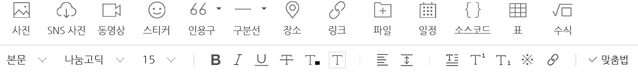
1
1
1
요구 사항
아이디어 게시물 등록은 팝업으로 처리한다.
게시판에는 텍스트 및 이미지를 등록할 수 있으며 텍스트틑 조정 가능하다.
아이디어 올리기
즐겨찾기 로그인 가입
신규 아이디어 등록 버튼을 누르면 아이디어를 등록할 수 있는 팝업 등록 페이지가 뜬다.
제목을 별도로 상단에 입력한다.
입력은 에디터 형식의 입력도구를 사용한다.
텍스트 크기 / 폰트 / 타입을 조정하여 입력이 가능하도록 한다.
이미지를 업로드할 수 있다.
파일 / 동영상 업로드 기능은 협의 필요
아이디어
제목 : 입력
스마트팩토리
올리기 알리기
주문넣기 소통하기
정렬
Mastet Cage
직접 그린 이미지를 첨부해주시고 간단한 설명을 부탁 드려요.
(텍스트입력)
신규등록순
리뷰많은순
아이디어 이미지
아이디어 이미지
아이디어 이미지
아이디어 올리기
올리기
아이디어 이미지
아이디어 이미지
아이디어 이미지
아이디어 이미지
< 1 2 3 …. 10 >

Slide 25
1
1
1
요구 사항
아이디어 게시물 등록은 팝업으로 처리한다.
게시판에는 텍스트 및 이미지를 등록할 수 있으며 텍스트틑 조정 가능하다.
아이디어 올리기
즐겨찾기 로그인 가입
신규 아이디어 등록 버튼을 누르면 아이디어를 등록할 수 있는 팝업 등록 페이지가 뜬다.
제목을 별도로 상단에 입력한다.
입력은 에디터 형식의 입력도구를 사용한다.
텍스트 크기 / 폰트 / 타입을 조정하여 입력이 가능하도록 한다.
이미지를 업로드할 수 있다.
파일 / 동영상 업로드 기능은 협의 필요
아이디어
제목 : 입력
스마트팩토리
올리기 알리기
주문넣기 소통하기
정렬
Mastet Cage
직접 그린 이미(텍스트입력)
첨부 이미지
신규등록순
리뷰많은순
아이디어 이미지
아이디어 이미지
아이디어 이미지
해당 제품은 아래와 같아요.
아이디어 올리기
올리기
아이디어 이미지
아이디어 이미지
아이디어 이미지
아이디어 이미지
< 1 2 3 …. 10 >

Slide 26
1
1
1
요구 사항
아이디어 게시물 등록은 팝업으로 처리한다.
게시판에는 텍스트 및 이미지를 등록할 수 있으며 텍스트틑 조정 가능하다.
아이디어 올리기
즐겨찾기 로그인 가입
제목 입력은 필수항목으로 한다.
아이디어
제목 : 입력
스마트팩토리
올리기 알리기
주문넣기 소통하기
제목이 입력되지 않았습니다.
정렬
Mastet Cage
직접 그린 이미(텍스트입력)
첨부 이미지
신규등록순
리뷰많은순
아이디어 이미지
아이디어 이미지
아이디어 이미지
해당 제품은 아래와 같아요.
아이디어 올리기
올리기
아이디어 이미지
아이디어 이미지
아이디어 이미지
아이디어 이미지
< 1 2 3 …. 10 >

Slide 27
1
1
1
요구 사항
아이디어 등록 이 완료되면 팝업으로 알린다.
아이디어 올리기
즐겨찾기 로그인 가입
Mastet Cage
등록 완료 팝업창
아이디어
아이디어
스마트팩토리
올리기 알리기
주문넣기 소통하기
10개
신규등록순
리뷰많은순
등록되었습니다,
40개씩보기
확인
아이디어 이미지
아이디어 이미지
아이디어 이미지
아이디어 올리기
아이디어 이미지
아이디어 이미지
아이디어 이미지
아이디어 이미지

Slide 28
1
1
1
요구 사항
해당 게시물을 클릭 시 게시물 본문을 볼 수 있다.
아이디어 상세
즐겨찾기 로그인 가입
Mastet Cage
사용자님
아이디어 페이지는 등록한 이미지 및 텍스트로 표시한다.
읽은 수, 즐겨찾기 수를 표시한다.
본인 게시글의 경우 편집 및 삭제 권한을 부여한다.
아이디어
스마트팩토리
올리기 알리기
주문넣기 소통하기
올리기 알리기
VIEW : 20 Favorite : 3
편집 l 삭제
엠케이지 노랑 샴푸
첨부 이미지
해당 제품은 엠케이지 제품으로 김지효가 제안하였고 색상은 노랗고 머리도 노랗고

Slide 29




1
1
1
요구 사항
게시물의 평가 투표 기능을 구현한다.
댓글 기능을 구현한다.
댓글 작성자의 뒤3자리는 마스킹처리한다.
아이디어 상세
즐겨찾기 로그인 가입
Mastet Cage
사용자님
게시물의 평가를 투표 형식으로 진행할 수 있도록 구성한다.
좋아요, 신박해요, 별로에요
댓글 작성 기능을 구현한다.
댓글 작성 시 최대 300자로 등록한다.
본인 등록 댓글은 수정 및 삭제가 가능하도록 구성한다.
댓글 작성 년도,날짜 시간을 표시한다.
댓글의 댓글 달기를 지원한다.
아이디어
스마트팩토리
올리기 알리기
주문넣기 소통하기
올리기 알리기
해당 제품은 엠케이지 제품으로 김지효가 제안하였고 색상은 노랗고 머리도 노랗고
좋아요
신박해요
우이씨
2
1
8
ID 댓글을 작성해주세요. 욕설 및 비방은 게시물 이용약관 등에 의하여 제재를 받을 수 있으니 따뜻한 의견 부탁 드려요.
0 / 300
등록
수정
삭제
Nu*** 2020.09.01 01:00:21 제품은 잘 보았어요~~~ 근데 조금만 수정을 했으면 좋을듯
Kat*** 2020.09.01 01:00:21 즐겁게 하셨네요

Slide 30

1
1
1
요구 사항
게시물의 평가 투표 기능을 구현한다.
아이디어 상세
즐겨찾기 로그인 가입
Mastet Cage
사용자님
게시물의 평가는 아이콘을 클릭하면 자동으로 카운트가 증가한다.
복수 투표는 불가능하도록 한다.
아이디어
스마트팩토리
올리기 알리기
주문넣기 소통하기
올리기 알리기
해당 제품은 엠케이지 제품으로 김지효가 제안하였고 색상은 노랗고 머리도 노랗고
좋아요
신박해요
우이씨
3
1
8
ID 댓글을 작성해주세요. 욕설 및 비방은 게시물 이용약관 등에 의하여 제재를 받을 수 있으니 따뜻한 의견 부탁 드려요.
0 / 300
등록
수정
삭제
Nu*** 2020.09.01 01:00:21 제품은 잘 보았어요~~~ 근데 조금만 수정을 했으면 좋을듯
Kat*** 2020.09.01 01:00:21 즐겁게 하셨네요

Slide 31
1
1
1
요구 사항
해당 게시물을 클릭 시 게시물 본문을 볼 수 있다.
게시물 상세
즐겨찾기 로그인 가입
Mastet Cage
사용자님
작정사본인 및 관리자는 게시물을 편집할 수 있다.
아이디어
제목 : 입력
스마트팩토리
올리기 알리기
주문넣기 소통하기
올리기 알리기
VIEW : 20 Favorite : 3
Mastet Cage
편집 l 삭제
직접 그린 이미(텍스트입력)
첨부 이미지
엠케이지 노랑 샴푸
신규등록순
리뷰많은순
첨부 이미지
아이디어 이미지
아이디어 이미지
해당 제품은 엠케이지 제품으로 김지효가 제안하였고 색상은 노랗고 머리도 노랗고
.
아이디어 올리기
올리기
해당 제품은 엠케이지 제품으로 김지효가 제안하였고 색상은 노랗고 머리도 노랗고

Slide 32
1
1
1
요구 사항
등록된 게시자 본인 및 관리자는 게시물의 삭제가 가능하다.
아이디어 상세
즐겨찾기 로그인 가입
Mastet Cage
사용자님
게시물 삭제 시 팝업으로 의사를 확인 후 삭제한다.
아이디어
스마트팩토리
올리기 알리기
주문넣기 소통하기
VIEW : 20 Favorite : 3
글을 삭제하시겠습니까?
삭제하시면 복구가 불가능 합니다.
편집 l 삭제
엠케이지 노랑 샴푸
첨부 이미지
취 소
삭제하겠습니다.
해당 제품은 엠케이지 제품으로 김지효가 제안하였고 색상은 노랗고 머리도 노랗고

Slide 33
관리자페이지
관리자 페이지는 회원관리 기능을 가지고 있다.
관리자페이지
메뉴
회원관리
계정종류 | 계정 | 이메일 | 성별 | 이름 | 출생년도 | 등급
카카오톡 | 111@111 | 111@111 | 남 | 없음 |  | A
네이버 | 111@111 | 111@111 | 남 | 없음 |  | B
네이버 | 111@111 | 111@111 | 남 | 없음 |  | B
네이버 | 111@111 | 111@111 | 남 | 없음 |  | B
페이스북 | 111@111 | 111@111 |  | 없음 |  | B
카카오톡 | 111@111 | 111@111 |  | 없음 |  | C
네이버 | 111@111 | 111@111 |  | 없음 |  | B
네이버 | 111@111 | 111@111 |  | 없음 |  | B
페이스북 | 111@111 | 111@111 |  | 없음 |  | C
네이버 | 111@111 | 111@111 |  | 없음 |  | C
변경
< 1 2 3 …. 10 >

Slide 34
관리자페이지
회원을 계정 및 이메일 기반으로 검색할 수 있다..
관리자페이지
kkk2@naver
메뉴
회원관리
계정종류 | 계정 | 이메일 | 성별 | 이름 | 출생년도 | 등급
카카오톡 | kkk@naver..com | kkk@naver.com | 남 | 없음 |  | A
변경

Slide 35
관리자페이지
회원의 이름 및 등급을 수정할 수 있다.
관리자페이지
메뉴
회원관리
계정종류 | 계정 | 이메일 | 성별 | 이름 | 출생년도 | 등급
카카오톡 | 111@111 | 111@111 | 남 | 없음 |  | A
네이버 | 111@111 | 111@111 | 남 | 없음 |  | B
네이버 | 111@111 | 111@111 | 남 | 이수정 |  | B
네이버 | 111@111 | 111@111 | 남 | 없음 |  | B
페이스북 | 111@111 | 111@111 |  | 없음 |  | B
카카오톡 | 111@111 | 111@111 |  | 없음 |  | A
네이버 | 111@111 | 111@111 |  | 없음 |  | B
네이버 | 111@111 | 111@111 |  | 없음 |  | B
페이스북 | 111@111 | 111@111 |  | 없음 |  | C
네이버 | 111@111 | 111@111 |  | 없음 |  | C
완료
< 1 2 3 …. 10 >

Slide 36
관리자페이지
회원을 삭제할 수 있다.
관리자페이지
메뉴
회원관리
계정종류 | 계정 | 이메일 | 성별 | 이름 | 출생년도 | 등급
카카오톡 | 111@111 | 111@111 | 남 | 없음 |  | A
네이버 | 111@111 | 111@111 | 남 | 없음 |  | B
네이버 | 111@111 | 111@111 | 남 | 이수정 |  | B
네이버 | 111@111 | 111@111 | 남 | 없음 |  | B
페이스북 | 111@111 | 111@111 |  | 없음 |  | B
카카오톡 | 111@111 | 111@111 |  | 없음 |  | A
네이버 | 111@111 | 111@111 |  | 없음 |  | B
네이버 | 111@111 | 111@111 |  | 없음 |  | B
페이스북 | 111@111 | 111@111 |  | 없음 |  | C
네이버 | 111@111 | 111@111 |  | 없음 |  | C
완료
< 1 2 3 …. 10 >

